Slide 1
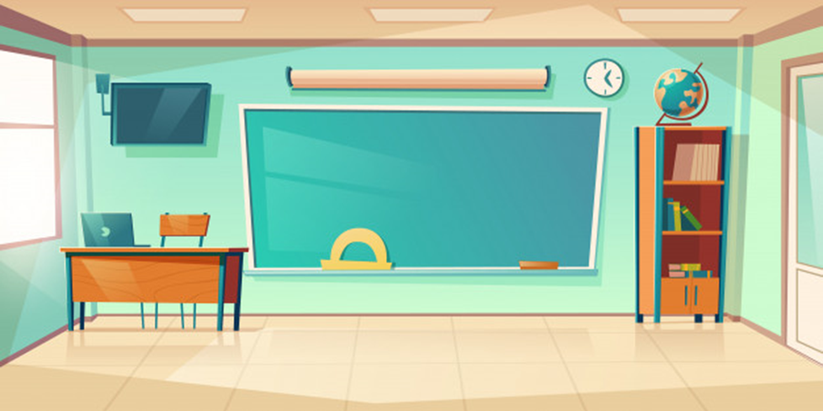
مدرسة الباهية الخاصة
اليوم : الثلاثاء
التاريخ:15-9-2020
التاريخ الهجري:25-محرم-1442 ه.
المادة : المسرح.
الصف :الثاني

Slide 2
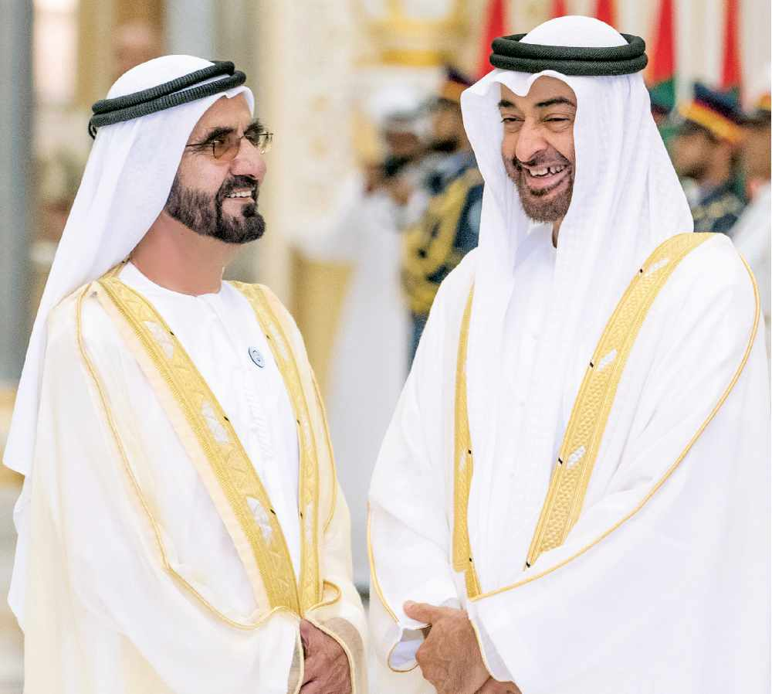

Slide 3
3

Slide 4
التهيئة

Slide 5
6
5
4
1
7
9
11
2
8
10
12
3

Slide 6
المسرح
عرف بنفسك

Slide 7
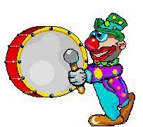
يتعرف الطالب على المسرح
يعرف الطالب بنفسه وهواياته

Slide 8
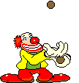
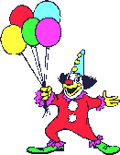
قاعة المسرح

Slide 9
حيز الفرجة
حيز اللعب

Slide 10
أنواع المسارح

Slide 11
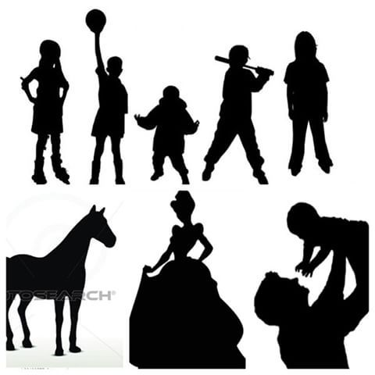
مسرح خيال الظل

Slide 12
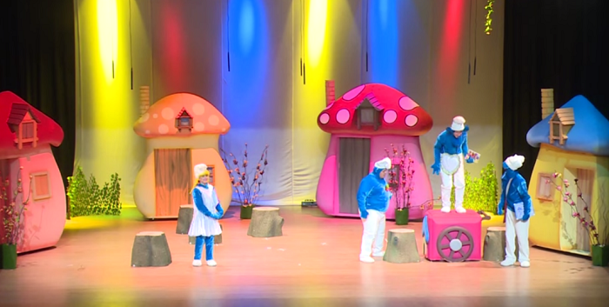
مسرح الشخصيات

Slide 13
مسرح العرائس

Slide 14
مسرح العرائس

Slide 15
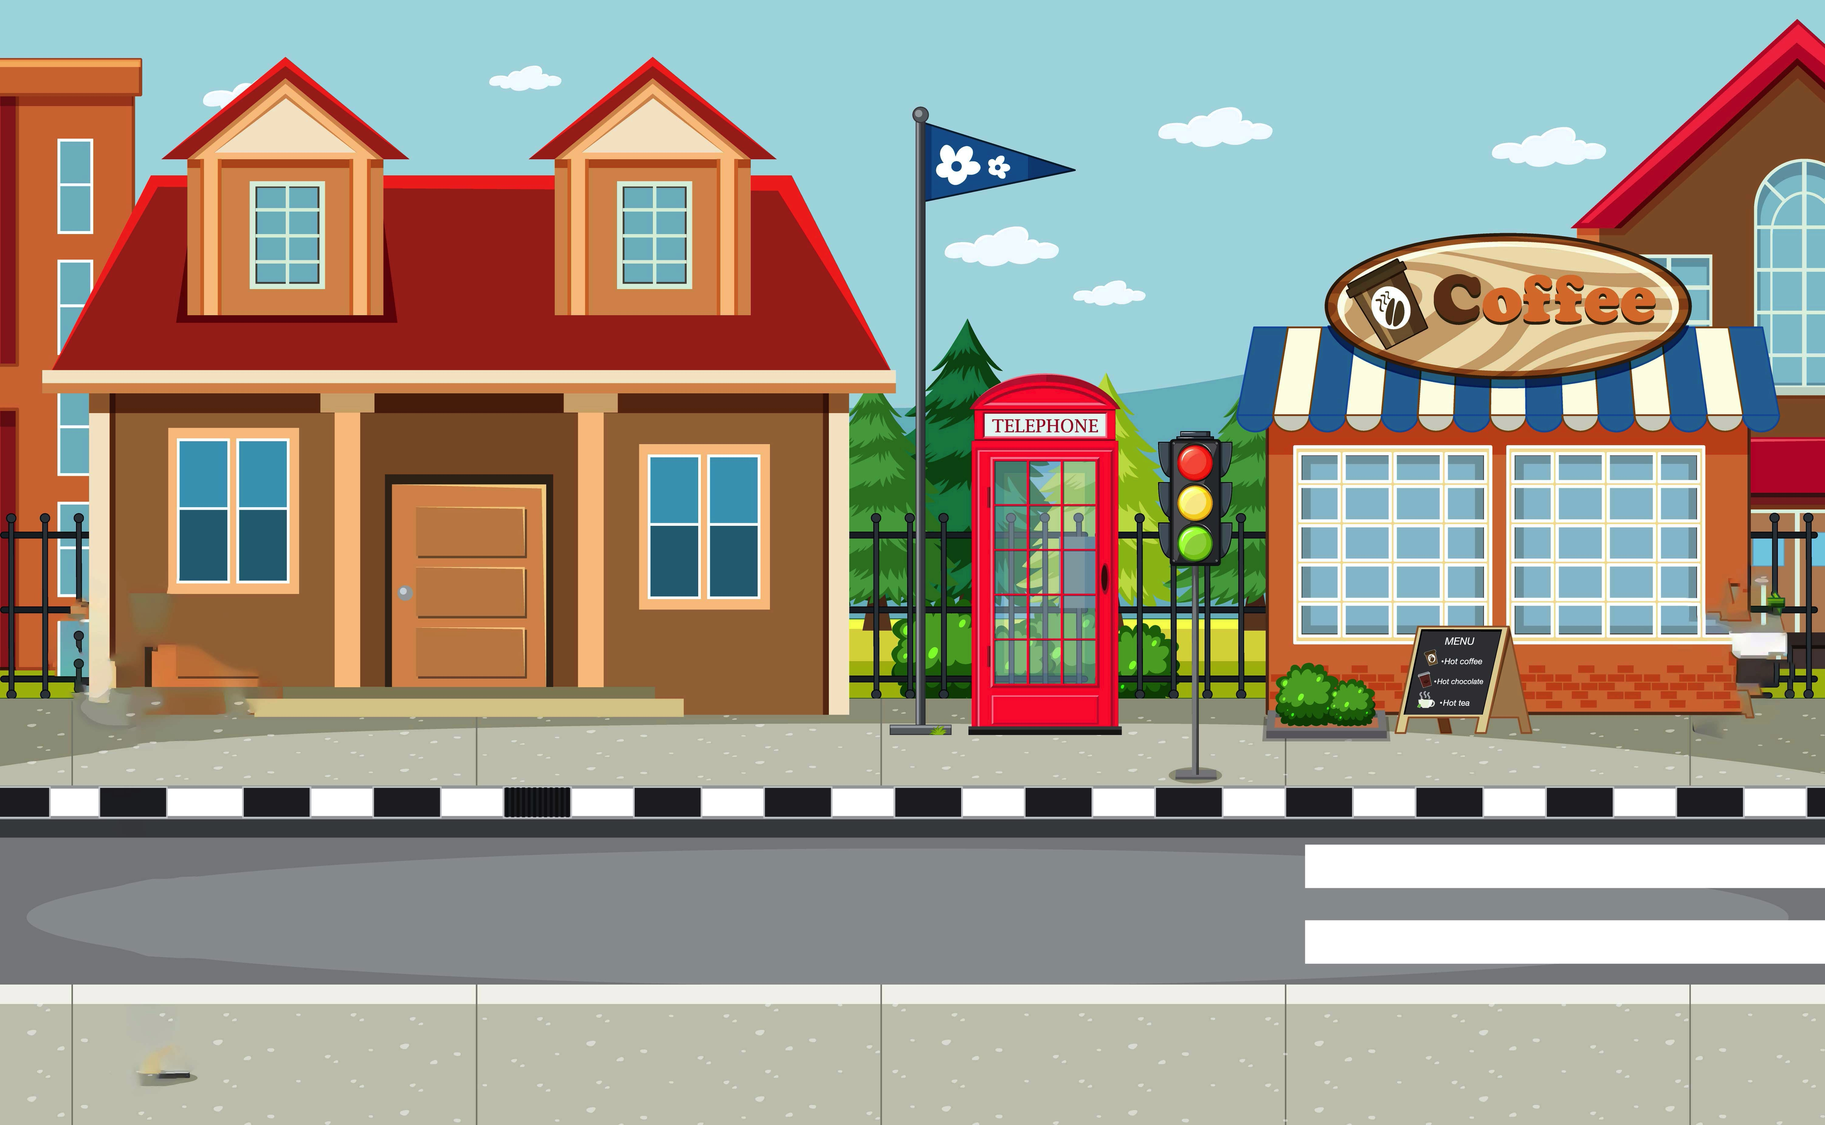
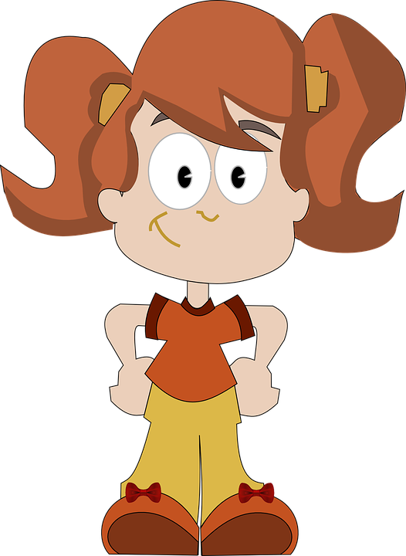
كم عدد شخصيات المسرحية
3
2

Slide 16
أحسنت

Slide 17
من هم شخصيات المسرحية
كازو وتيتا
كازو وجينا

Slide 18
أحسنت لقد اقتربنا

Slide 19
لماذا تأخر كازو عن المدرسة
لأنه يشعر بالنعاس
لأنه مريض

Slide 20
أحسنت لقد اقتربنا

Slide 21
أيهما تحب الطفل المرتب أم الطفل الكسول ولماذا
الطفل المرتب
الطفل الكسول

Slide 22
أحسنت لقد وصلنا بوركت جهودكم

Slide 23
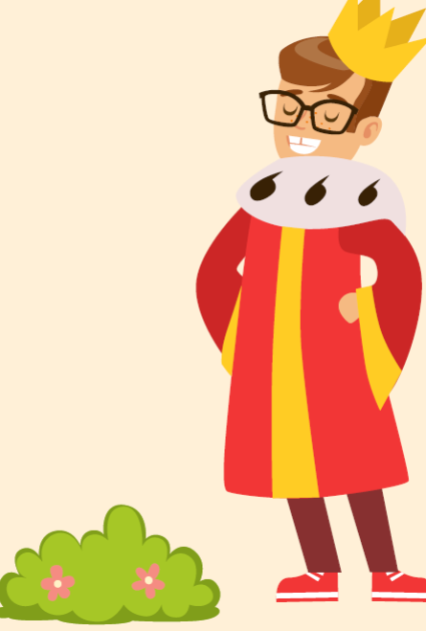
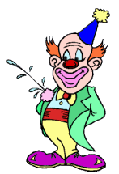
عرف بنفسك ياصديقي

Slide 24
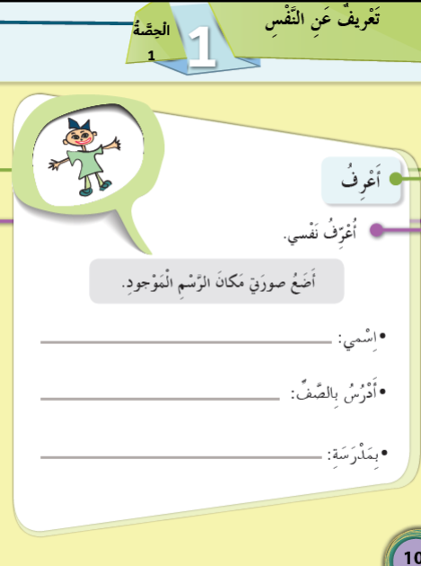
استراتيجية الدقيقة الواحدة
استراتيجية الدقيقة الواحدة :

Slide 25
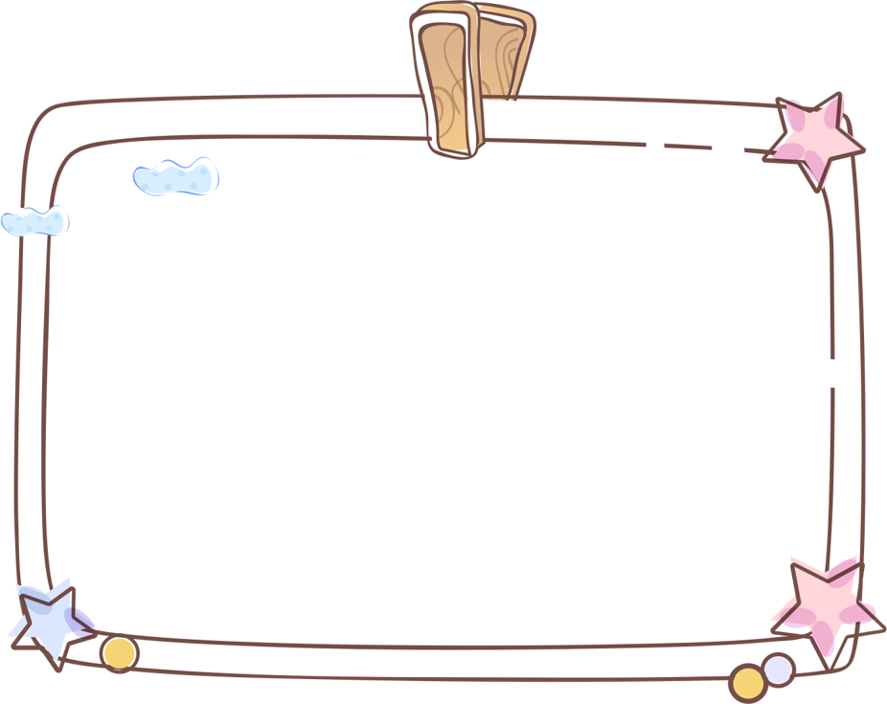
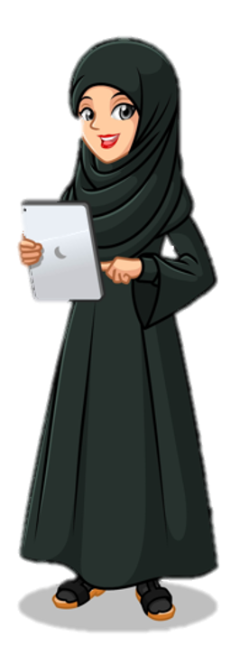
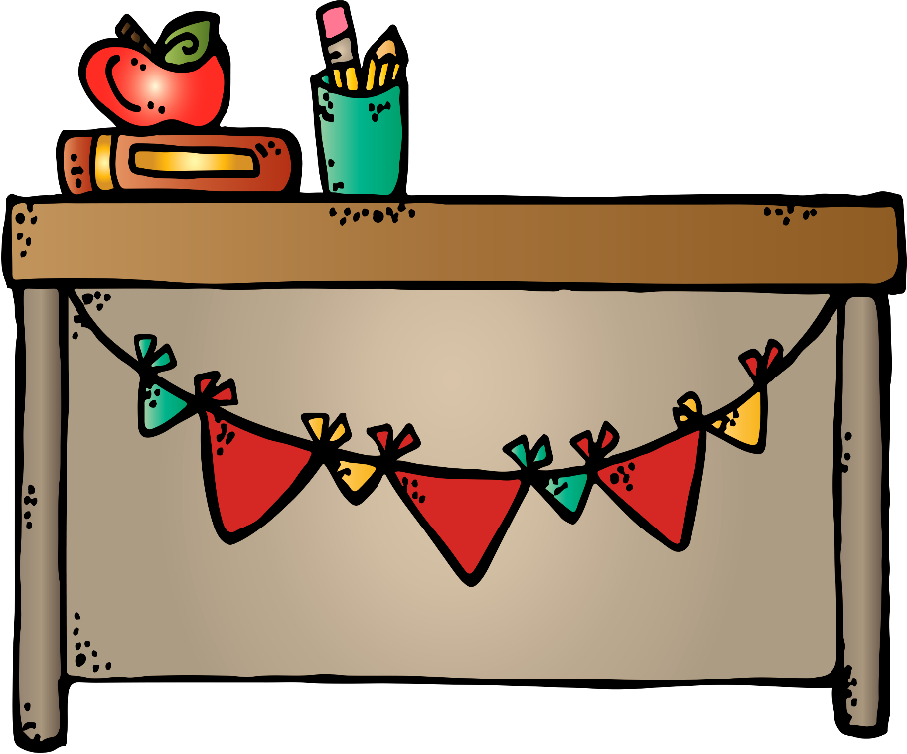
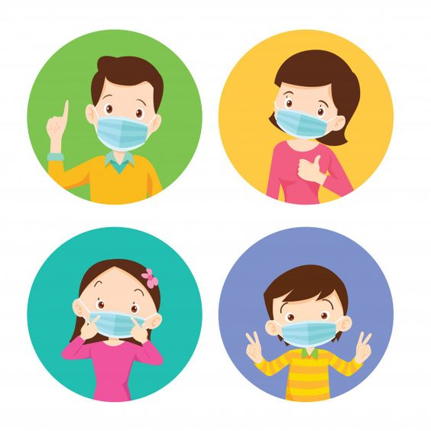
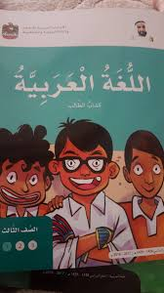
قبل أن أختم درسي
ماذا تعلمنا اليوم ؟

Slide 26
بطاقات الخروج

Slide 27
التقييم الختامي
https://share.nearpod.com/vsph/evL0ZL9aMu

Slide 28
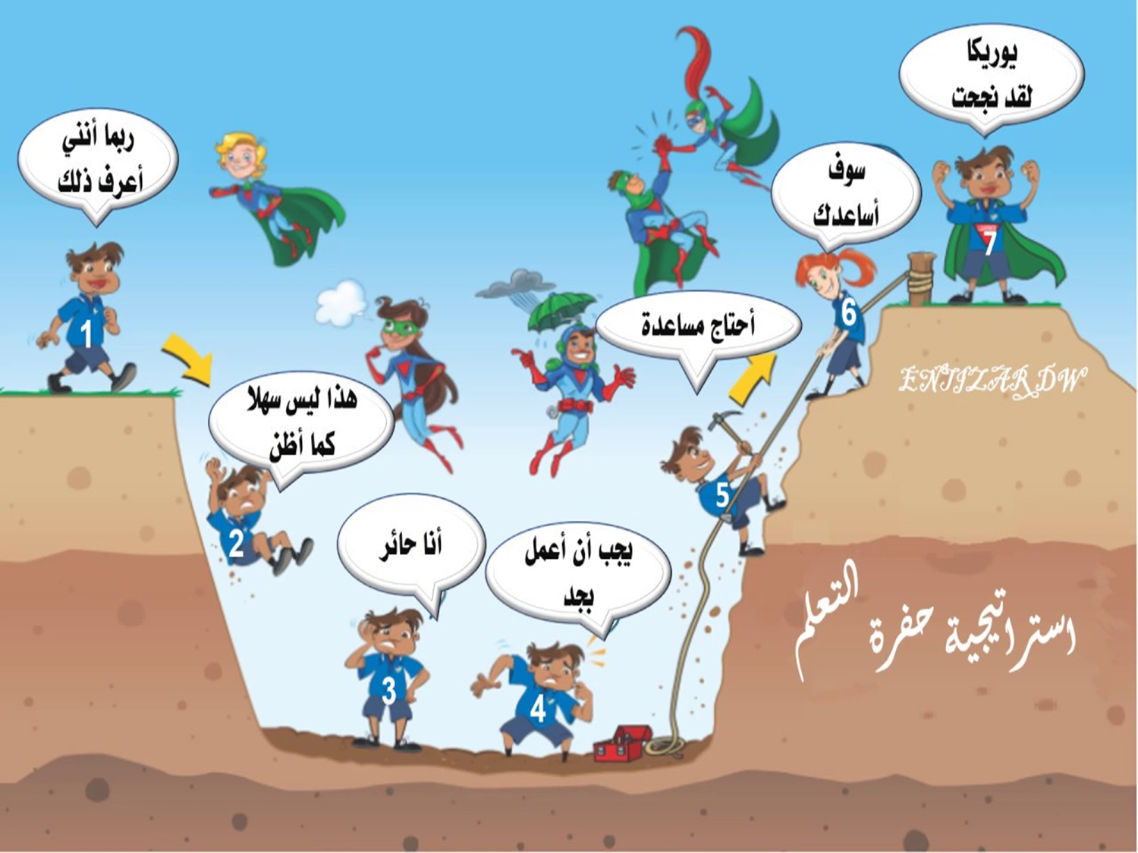
استراتيجية
حفرة التعلم
قيم نفسك على مدى فهمك لحصة اليوم
من ( 1 إلى 7 )
واكتب الرقم في دردشة الاجتماع

Slide 29
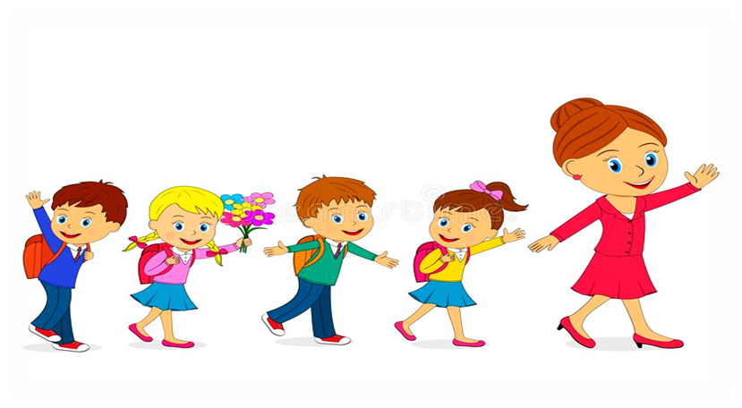
شكراً على حسن استماعكم وتفاعلكم معي
يا صغاري.. أتمنى أن الدرس قد أنال على إعجابكم .....إلى اللقاء مع درس جديد.
مع السلامة

